Slide 1


UHI-Predictor Sevilla
Urban Heat Island Predictor
De: Miguel Ángel Barrera Muñoz

Slide 2

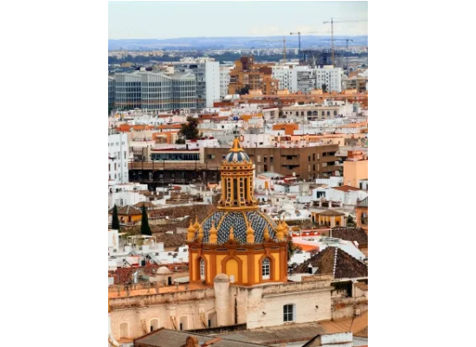
El Reto de la Isla de Calor
•
Calor Extremo: Sevilla soporta episodios críticos durante el estío, agravados por la Isla de Calor Urbano (ICU).
•
Causas Estructurales: Alta densidad constructiva, asfaltado masivo y escasez de cubiertas vegetales retienen y emiten más radiación que la periferia.
•
Utilidad del Proyecto: Desarrollo de un simulador interactivo para planificadores urbanos, administración y ciudadanía.
•
Impacto Cuantificable: Permite evaluar intervenciones sostenibles (reforestación, modificación de materiales) y calcular los grados exactos de enfriamiento logrados.

Slide 3
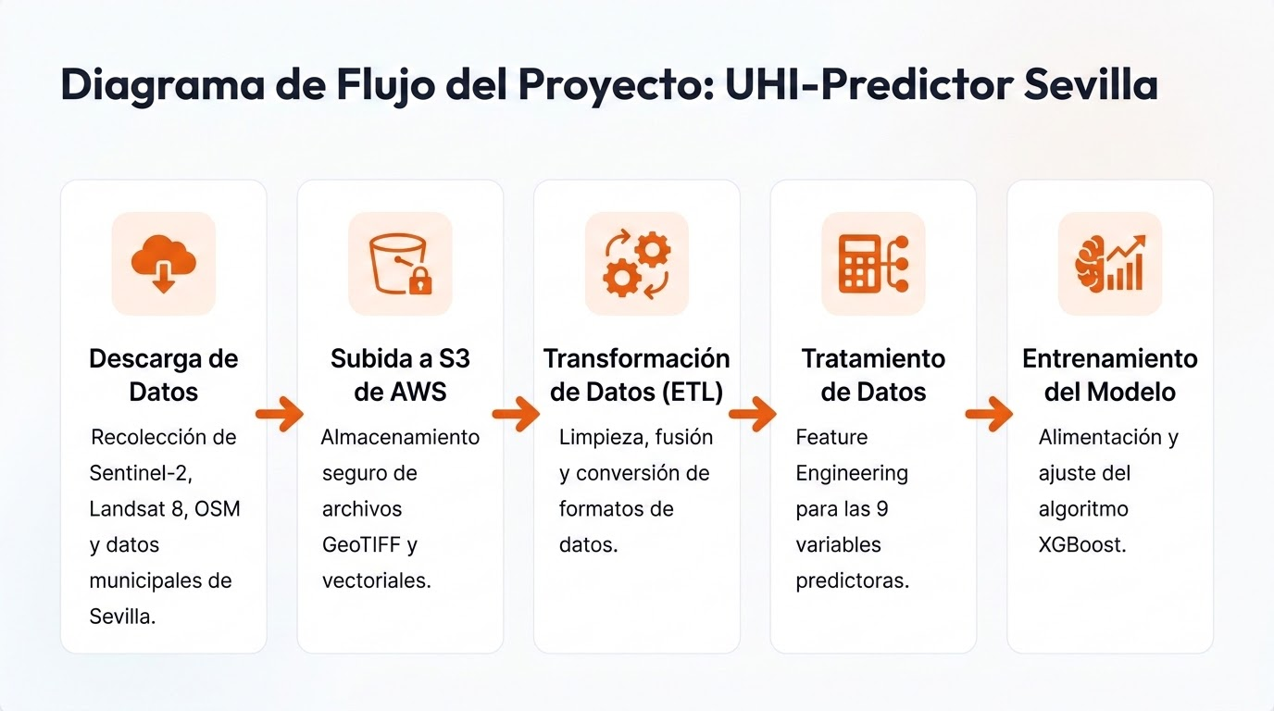

Slide 4









Fuentes de Datos Integradas
Google Earth Engine
OpenStreetMap
Arbolado Urbano
Sentinel-2: Cálculo de índices NDVI y NDBI, integrando bandas ópticas B2, B4, B8, B11 y B12.
Extracción mediante Overpass API para mapear la infraestructura física:
Datos oficiales procedentes del inventario municipal del Ayuntamiento de Sevilla.
Red Viaria: motorway, trunk, primary, secondary.
Incluye el ID único, especie botánica y coordenadas exactas para evaluar la mitigación térmica local.
Landsat 8: Extracción de la Temperatura Superficial (LST). Todo exportado como GeoTIFF multibanda.
Edificaciones: Centro geométrico y altura estimada para modelar la morfología.

Slide 5

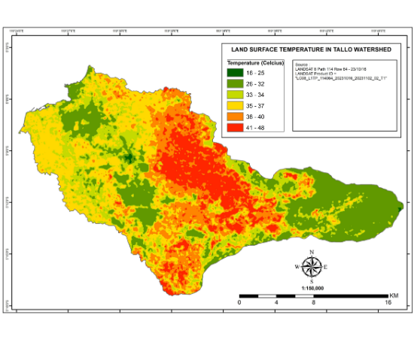
La Variable Objetivo: LST Target
Land Surface Temperature (LST)
A diferencia de la temperatura del aire (que se mezcla por convección), la LST mide la emisión térmica directa de los materiales que conforman la ciudad (tejados, asfalto, copas de árboles).
Es la variable que nuestro modelo XGBoost intentará predecir y optimizar.
¿Por qué usar LST? Permite capturar variaciones térmicas a nivel micro-local. Un parque puede estar a 32ºC de LST mientras que la calle asfaltada contigua irradia a 50ºC. El objetivo de las simulaciones será reducir este valor predictivo.

Slide 6

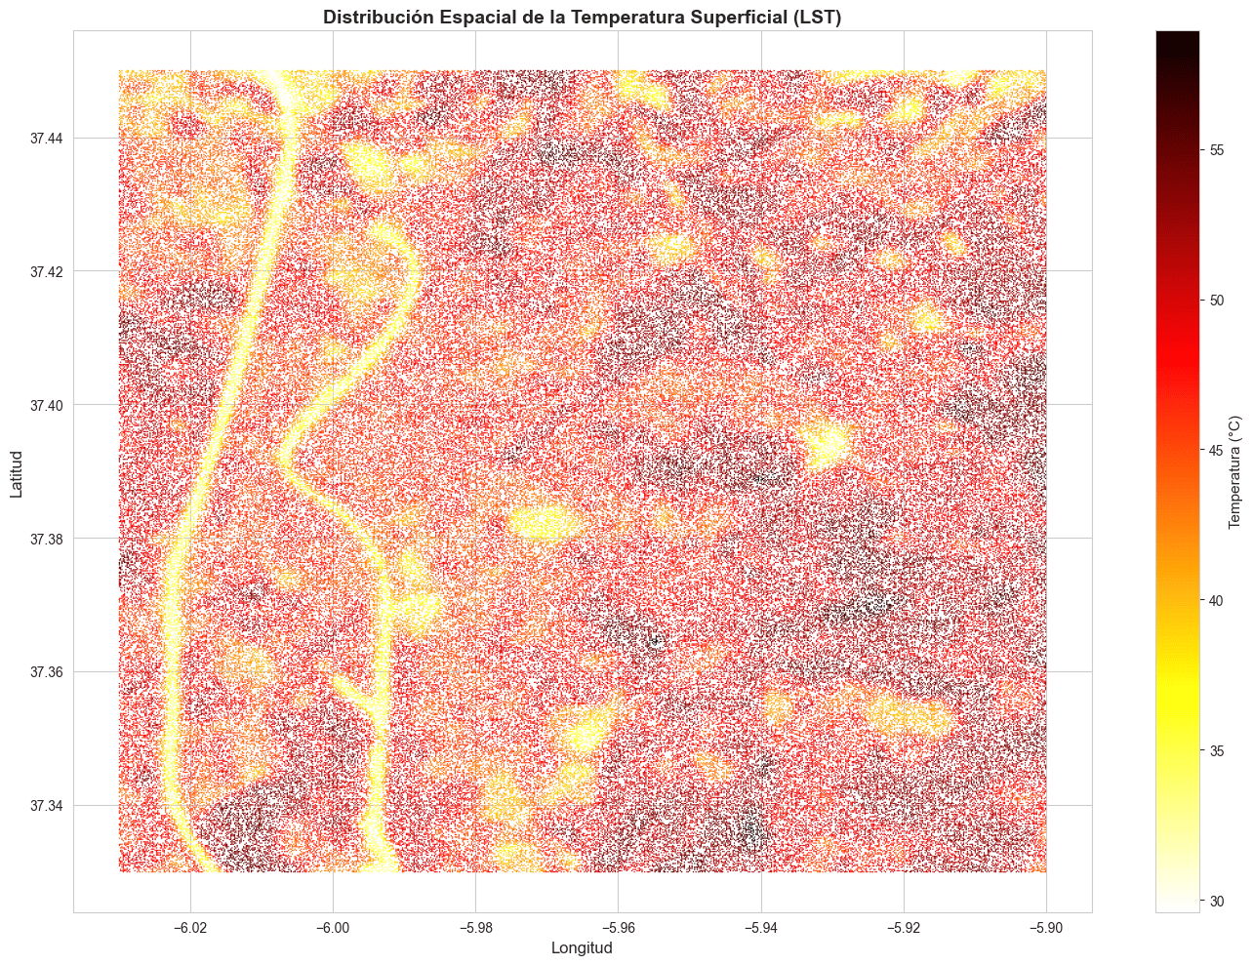

Slide 7


Las 9 Variables Predictoras
Biofísica y Cobertura Terrestre
Morfología y Tejido Vial
NDVI Índice de vegetación (evapotranspiración y fotosíntesis).
Building_Density_100m Densidad constructiva en radio de 100 metros.
Avg_Building_Height_100m Altura media de edificios (efecto cañón urbano).
NDBI Índice de suelo edificado (asfalto, hormigón).
D2R_HighCapacity_m Distancia a vías de alta capacidad/autovías.
Albedo Nivel de reflectancia de la superficie al sol.
D2R_Urban_m Distancia a red de calles urbanas estándar.
Tree_Density_50m Densidad de arbolado (sombreado directo en radio de 50m).
D2W_meters Distancia a cuerpos de agua (río Guadalquivir, canales).

Slide 8
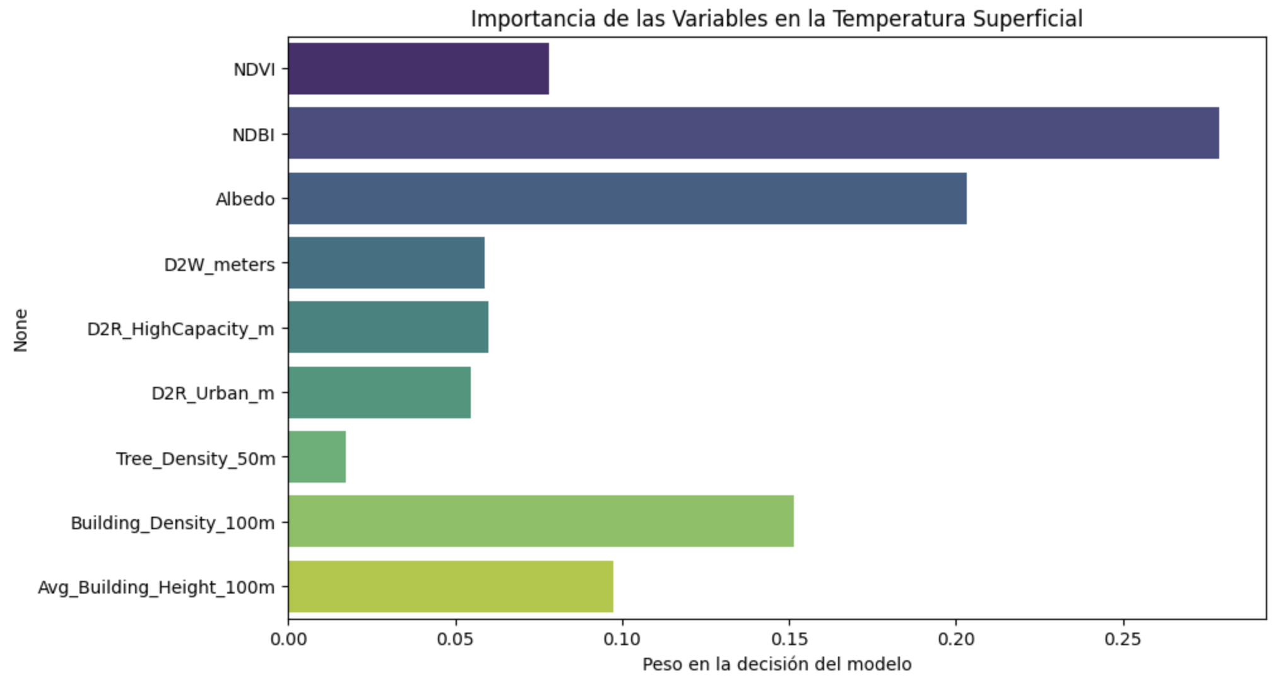

Slide 9




Modelo Ganador: XGBoost
Robustez y Precisión
0.832
COEFICIENTE R² SCORE
El algoritmo XGBoost ha demostrado una capacidad superior para capturar las interacciones no lineales entre las 9 variables de morfología urbana, cobertura y distancia.
1.633°C
ERROR RMSE
* Además con un peso solo de 23MB
1.149°C
ERROR MEDIO (MAE)

Slide 10


DEMO
Prueba el simulador interactivo de intervenciones sostenibles

